Slide 1

TOÁN 4
Tập 1
Tuần 6
Bài 20: Đơn vị đo góc. Độ (°) Tiết 1

Slide 2


Ấn để đến trang sách

Slide 3


“Tạo góc đúng và nhanh”
Em hãy tạo góc bẹt bằng tay
Em hãy tạo góc nhọn bằng tay
Em hãy tạo góc tù bằng tay

Slide 4
A
B
C
Em hãy gọi tên góc, đỉnh, cạnh của hình trên.
Trả lời:
Góc tù đỉnh B, cạnh BA, BC.

Slide 5


Vậy làm thế nào để đo được độ lớn của góc?

Slide 6

Ấn để đến trang sách

Slide 7

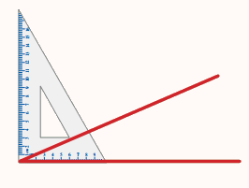
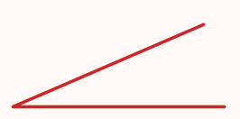
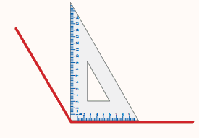
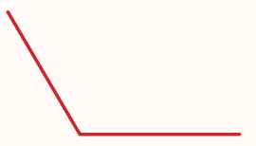
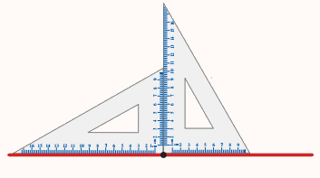

Góc nhọn bé hơn góc vuông
Góc nhọn
Góc tù lớn hơn góc vuông
Góc tù
Góc bẹt bằng hai góc vuông
Góc bẹt

Slide 8
B
Góc nhọn đỉnh A, cạnh AB và AC.
A
C
Em hãy gọi tên góc, đỉnh và cạnh.
Đường vòng cung màu đỏ biểu thị cho độ lớn của góc

Slide 9

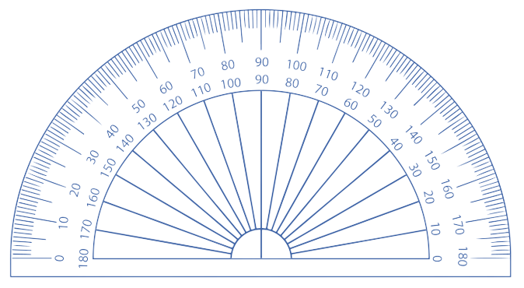
Thước đo góc có dạng một nửa hình tròn, có các vạch nửa hình tròn nhỏ và lớn, các vạch kẻ và có các số kèm theo từ 0 đến 180 (gắn với vạch nửa hình tròn nhỏ tính từ phải sang) và ngược lại (gắn với nửa hình tròn lớn tính từ trái sang).

Slide 10
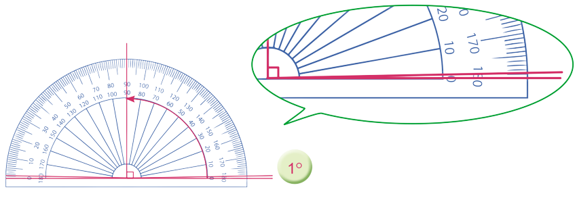
Đơn vị đo góc được dùng là độ, kí hiệu là °, đọc là độ.
Người ta chia một góc vuông thành 90 phần bằng nhau, mỗi phần là một độ, một độ kí hiệu là 1°.

Slide 11
Các số ở trên thước cho ta biết số đo góc nào đó với đơn vị độ (ví dụ: 90° - chín mươi độ).
Mỗi góc có một số đo.
Số đo của góc vuông là 90°.
Số đo của góc bẹt là 180°.

Slide 12
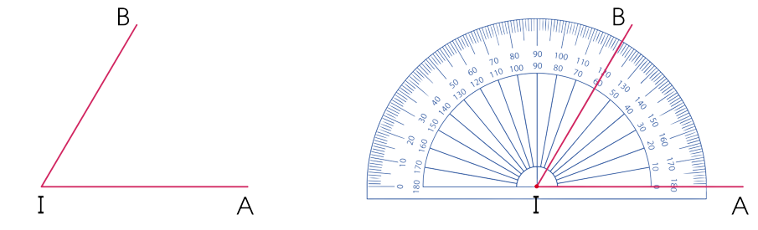
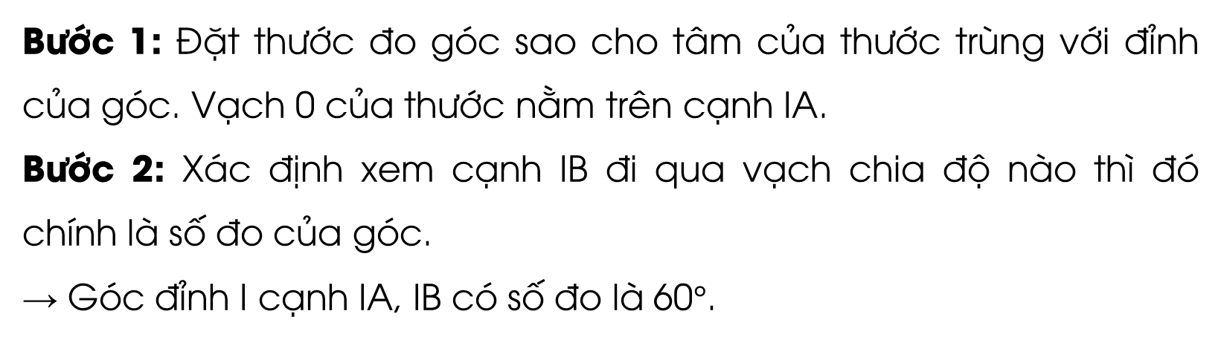
Dùng thước đo góc xác định số đo góc đỉnh I cạnh IA, IB
Bước 1: Đặt thước đo góc sao cho tâm của thước trùng với đỉnh của góc. Vạch 0 của thước nằm trên cạnh IA.
Bước 2: Xác định xem cạnh IB đi qua vạch chia độ nào thì đó chính là số đo của góc.
→ Góc đỉnh I cạnh IA, IB có số đo là 60$°$.

Slide 13



Slide 14

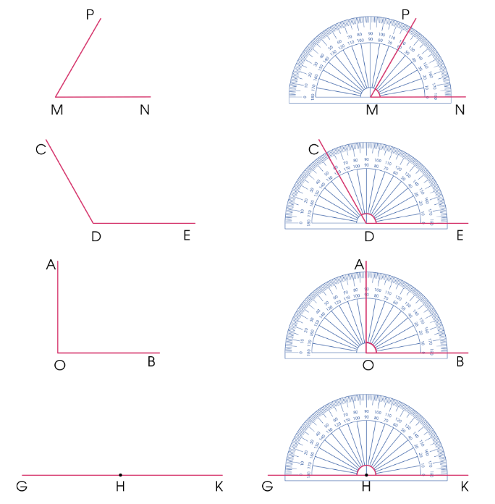
Bài tập 1 (SGK – tr48):
Sử dụng thước đo góc để xác định số đo của các góc sau:
Nhận xét:
- Góc nhọn là góc có số đo bé hơn 90°.
- Góc tù là góc có số đo lớn hơn 90°.
- Góc bẹt là góc có số đo bằng 180°.
- Góc nào có số đo lớn hơn thì lớn hơn.

Slide 15
Bài tập 1 (SGK – tr48)
Góc đỉnh M, cạnh MN, MP có số đo là 60°.
Góc đỉnh D, cạnh DC, DE có số đo là 120°.
Góc đỉnh O, cạnh OA, OB có số đo là 90°.
Góc đỉnh H, cạnh HK, HG có số đo là 180°.

Slide 16
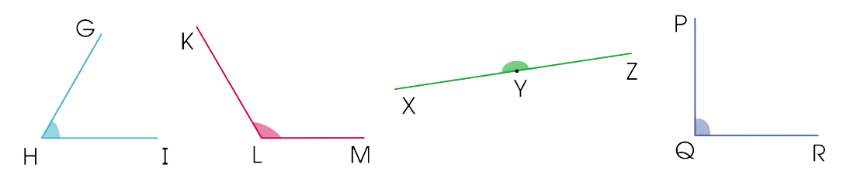
Bài tập 2 (SGK – tr49):
Dùng thước đo góc để đo các góc dưới đây và ghi lại số đo:
Góc đỉnh H, cạnh HG, HI có số đo
là 60°.
Góc đỉnh L, cạnh LK, LM có số đo
là 120°.
Góc đỉnh Y, cạnh YX, YZ có số đo
là 180°.
Góc đỉnh Q, cạnh QP, QR có số đo
là 90°.

Slide 17


Qua bài học hôm nay, em biết thêm được điều gì?

Slide 18
Khi sử dụng thước đo góc, em nhắn bạn điều gì?

Slide 19

Ấn để đến trang sách

Slide 20


Ôn tập kiến thức đã học
Hoàn thành bài tập trong VBT

Slide 21


Slide 22



Để kết nối cộng đồng giáo viên và nhận thêm nhiều tài liệu giảng dạy,
mời quý thầy cô tham gia Group Facebook
theo đường link:
Hoc10 – Đồng hành cùng giáo viên tiểu học
Hoặc truy cập qua QR code

